Slide 1






第八单元整体教学设计与评价

Slide 2
阶段总结
融会提能
第八单元整体教学设计与评价

Slide 3
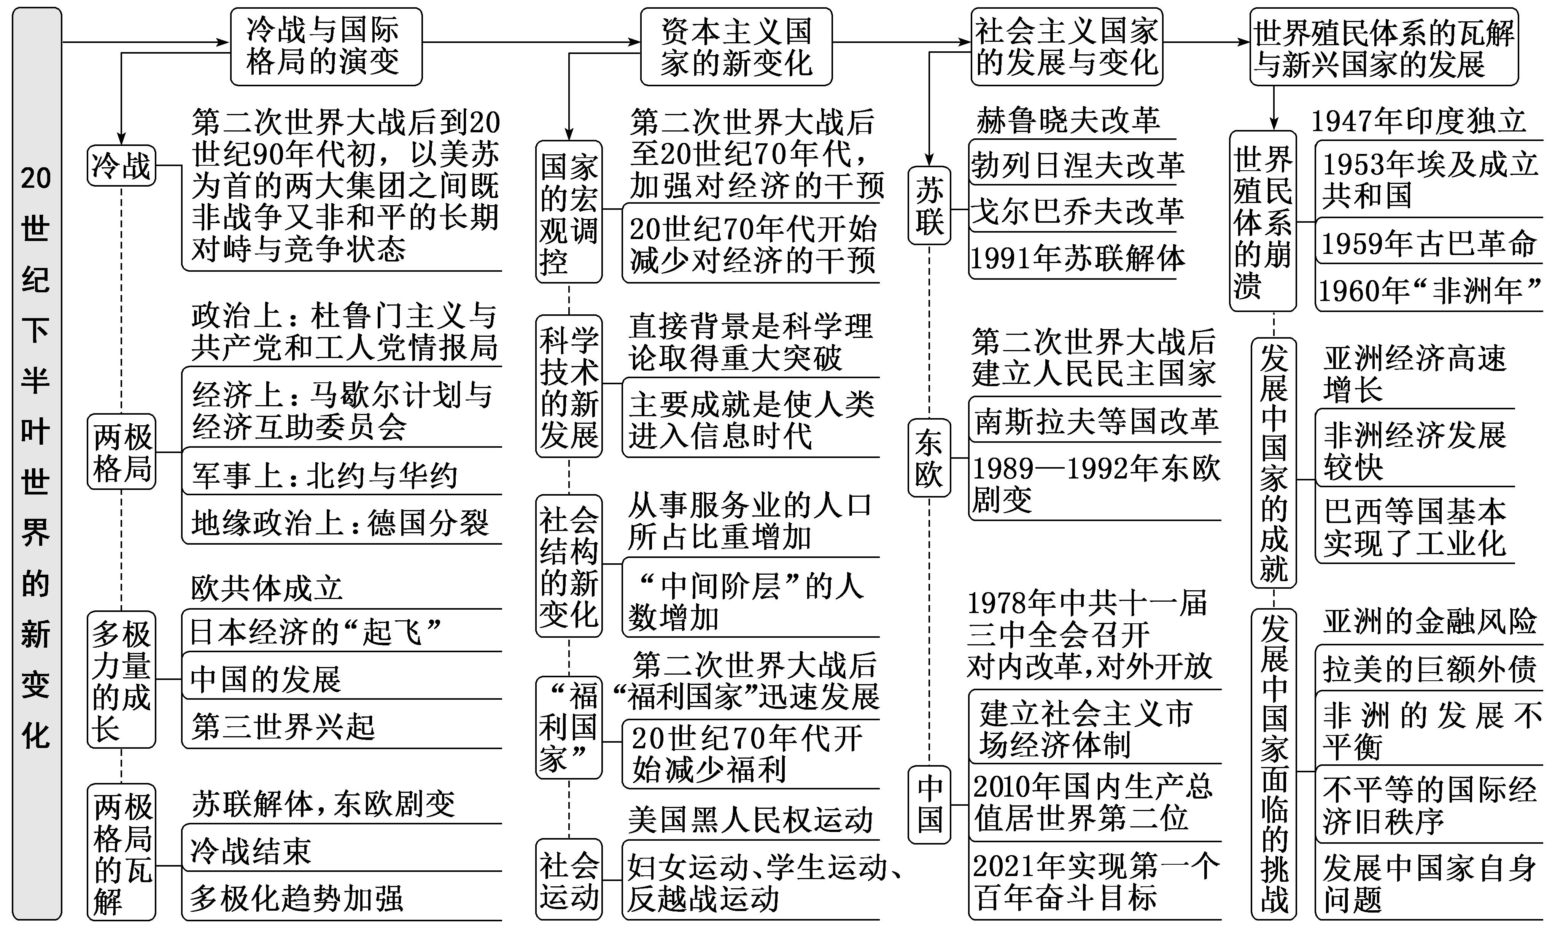
|构建知识体系|

Slide 4
|把握阶段特征|
阶段特征 | 政治 | 世界殖民体系走向瓦解；美苏两国为争夺世界霸权进行了长时间的冷战；20世纪六七十年代，多极化趋势出现；1991年，苏联解体，冷战结束，两极格局崩溃
 | 经济 | 第二次世界大战后，社会主义国家和资本主义国家的经济政策都发生了巨大变化；广大发展中国家在经济发展的同时面临一系列挑战
 | 文化 | 第二次世界大战后，科学技术获得新发展，人类社会进入信息时代
时代趋势 |  | 第二次世界大战后，国际形势的主要态势是持续了近半个世纪的冷战。同时随着世界各国经济的恢复和发展，出现了多极化的发展趋势

Slide 5
重点聚焦(一) 从“半球化”时代到“碎片化”时代
世界政治格局是一种政治对比的结构状态。世界政治力量的数量和力量对比的方式不一，导致了不同的力量对比结构，由此产生了不同的世界政治格局模式。二战后世界政治格局的演变就是第二次世界大战后期建立的雅尔塔体系的形成、发展和演变的过程。它从第二次世界大战结束到20世纪90年代初经历了两大阵营的尖锐对峙、国际政治力量的分化和改组、世界开始由两极向多极化方向发展直到两极格局的解体这样几个阶段。当今世界处于格局转换的新时期，世界格局正从两极向多极化方向发展。

Slide 6
史证·史评——感知历史“有宽度”
材料一 苏俄已成为自由世界的致命威胁，西方世界必须立即组成一条新的战线来对付它的迅猛挺进。在远离苏联遍布全球各地的许多国家，共产主义的第五纵队已经建立并开始工作，它们对基督教文明构成日渐增长的挑战和危险，因此西方自由世界必须采取“铁幕”和“结盟”来对付敌人。
——摘编自丘吉尔《第二次世界大战回忆录》

Slide 7
材料二 20世纪90年代以来，美国实力从整体上说相对衰落，但其衰落过程是曲线而非直线。俄罗斯潜力巨大，从长远看，俄罗斯将逐步恢复元气，重新成为世界大国、强国。以法德为核心的欧盟将成为能与美国抗衡的巨大力量，终将摆脱美国控制，而成为独立的一极。日本在实现政治、经济转型后，仍可取得新发展，日本成为政治大囯，是很有可能的。中国是安理会常任理事国，政治影响力大，将成为世界新格局中的一极。
——摘编自陈启懋《跨世纪的世界格局大转换》

Slide 8
[思考探究]
1．据材料一，概括丘吉尔的主要观点，结合所学知识，指出西方世界“对付苏联迅猛挺近”的方式和具体措施。
[提示] 观点：宣扬苏联威胁论；遏制苏联，反对共产主义。
方式：冷战。
措施：发表杜鲁门主义演说；实施马歇尔计划；成立北约。

Slide 9
2．据材料二并结合所学知识，概括20世纪90年代以来世界格局的新变化。
[提示] 新变化：两极格局瓦解；多极化趋势加强。
3．据以上材料并结合所学知识，指出影响国际关系变化的因素。
[提示] 因素：国家利益；社会制度；经济实力。

Slide 10
史识·史观——看待历史“上高度”
当今世界政治格局的演变趋势
1．两极格局的形成
时间 | 第二次世界大战后至20世纪50年代中期
原因 | ①美苏战时同盟关系破裂；②美苏国家利益和意识形态不同
表现 | ①美苏在欧洲的政治、经济、军事的全面对抗；②在亚洲的热战；③古巴导弹危机
影响 | ①避免新的世界大战爆发；造成朝鲜分裂、德国分裂、欧洲分裂甚至世界分裂；②妨碍世界经济发展；③导致世界局势动荡不安

Slide 11
2.多极化趋势的出现
时间 | 20世纪60年代后期至80年代末90年代初期
原因 | ①美苏实力相对下降；②西欧、日本、第三世界、中国的崛起
表现 | ①西欧走向联合；②日本经济“起飞”，并谋求“政治大国”地位；③中国的和平崛起；④第三世界国家的兴起和联合斗争
影响 | ①有利于世界和平、稳定与发展；②有利于抑制和削弱霸权主义和强权政治，符合国际关系民主化的潮流；③有利于促进世界政治、经济、文化的协调平衡发展，世界的多样性得到尊重

Slide 12
3.多极化趋势的加强
时间 | 20世纪80年代末90年代初至今
原因 | 苏联解体、东欧剧变，两极格局结束
表现 | ①美国成为唯一的超级大国，极力构筑单极世界；②欧洲联盟成立；③日本加快谋求“政治大国”地位的步伐；④俄罗斯拥有可与美国匹敌的军事力量；⑤中国国际地位与影响力日益提高
影响 | 新的世界格局尚未形成，世界多极化趋势加强

Slide 13
重点聚焦(二) 对立与借鉴，继承与创新
从二战的结束到冷战的终结，世界上存在着两种主要的国家发展模式，一种是西方模式，即发达资本主义国家的现代化发展模式，主要在西方阵营内部，如美国模式，德国模式；另一种就是苏联模式，即社会主义国家的现代化发展模式，这种模式以西方模式的对立面而存在，而且和西方模式几乎完全没有重合点。中国在改革开放以前的国家发展模式虽然具有一些自身的特点，但总体上仍属于苏联模式的社会主义范畴。改革开放以后，经过四十多年的时间，中国立足本国国情，从本国实际出发，独立自主，突破原有苏联模式的束缚，走中国特色的社会主义发展道路，建立了一个崭新的社会主义发展模式。

Slide 14
史证·史评——感知历史“有宽度”
材料一 继荷兰之后，英国通过推行自由贸易，建立起全球市场，并逐步确立起自由市场经济模式。当这种模式的弊端引发社会危机的时候，美国在20世纪30年代，又加入了政府干预的手段。从此，看得见的手和看不见的手交相作用，改变了人们对传统的市场经济模式的认识。
——摘编自《大国崛起》语录

Slide 15
材料二 社会主义经济体制包括两个方面的内容：一是生产资料所有制的形式和结构；二是社会主义经济管理体制。
——摘编自何理等《中华人民共和国史》

Slide 16
[思考探究]
1．结合材料一和所学知识，英美两国对传统市场经济模式创新分别是什么？两国新的市场经济模式产生的历史背景分别是什么？
[提示] 创新：英国是自由资本主义的市场经济模式；美国是政府干预经济的国家垄断资本主义市场经济模式。
背景：英国——资产阶级统治在英国的确立；工业革命首先在英国开展；亚当·斯密《国富论》的自由经营、自由竞争和自由贸易思想。美国——美国民主制度；罗斯福新政；凯恩斯主义。

Slide 17
2．依据材料二和所学知识，概括新中国成立后经济体制的两次深刻变化。
[提示] 第一次变化：由私有经济占优势变为公有制经济占绝对优势(高度集中的计划经济体制开始形成)。
第二次变化：由单一公有制变为以公有制为主体、多种经济成分并存(由计划经济体制转向社会主义市场经济体制)。

Slide 18
史识·史观——看待历史“上高度”
二战后三种经济模式的比较
项目 | 国家垄断资本主义(西方模式) | 高度集中的计划经济体制(苏联模式) | 社会主义市场经济体制(中国模式)
生产资料所有制 | 生产资料私有制为主导，适当发展“混合经济” | 生产资料公有制 | 以公有制为主体，多种所有制经济共同发展

Slide 19
续表
指导思想 | 凯恩斯主义 | 教条化的马克思主义 | 中国化的马克思主义
特点 | 垄断资本直接控制和利用国家政权，并通过国家政权干预和调节经济 | 否定价值规律和市场机制作用，限制商品货币关系，用行政命令管理经济，具有封闭性、僵化性 | 肯定价值规律和市场机制作用，利用计划和市场两种经济手段，具有开放性

Slide 20

“阶段质量检测（七） 20世纪下半叶世界的新变化”
(单击进入电子文档)

Slide 21



谢 谢 观 看

